Slide 1
个性化语音合成于减轻
老年人孤独感的研究
易凯，姜心雨，于双赫，庞建业，裘羿乐，楼艳兰
2018年5月18日

Slide 2
Part1项目背景与意义
Part2项目整体框架
目录
Content
Part3工程及研究成果
Part4经费使用情况
Part5展板信息

Slide 3
1
背景与意义

Slide 4

PartOne项目实施的目的与意义
我国老年人人口不断增加
孤独感对老年人影响巨大
我国老年人人口基数以及人口比例不断扩大，独居老年人比例日益增长，研究发现高龄失能老年人的孤独心理问题严重，处于中等及以上孤独水平的高龄失能老人占77.9%。
孤独感是一种主观上的社交孤立状态，伴有个人知觉到的与他人隔离或不被接纳的痛苦体验。孤独感是影响老年人生活质量的重要因素，长期的孤独感和抑郁是心脑血管疾病、癌症、老年痴呆症、骨折等慢性疾病的危险因素，严重时甚至引起自杀。
15.3%
当下，中国老年人对心理看护的需求基数相对而言较大。
2015年，我国城乡老年人自报需要照护服务的比例为15.3%
比2000年的6.6%上升近9个百分点。

Slide 5
PartOne项目市场需求调查
调研收集了100份数据
1
2
3
4

Slide 6
PartOne创新点与项目特色
出发点：老年人的孤独问题
老年人心理上的孤单，加重了老年人的疾病的发生比率，而同时疾病又进一步增加了孤独感的比例，这是一种恶性循环，同时也说明了关注老年人精神健康的重要性。
运用最先进的相关技术
在SpeakerRecognition研究领域，当前最前沿同时也是效果最好的当属于微软公司开源的SpeakerRecognitionAPI；至于在语音合成领域，当前国内外公认的较好的产品是讯飞语音合成相关接口。这些前沿的最新技术，我们都将深入学习，然后将其修正，适应性地使用于我们的产品之中。
一种缓解老年人孤独感
新方式的探索
通过学习子女的语音音素特征，然后将其进行 泛化到整个数据集上，实现以子女的声音来与老人交 流的新方式。同时，为了有效地规避风险，我们设置了 不同的仿真度。

Slide 7
2
框架结构

Slide 8
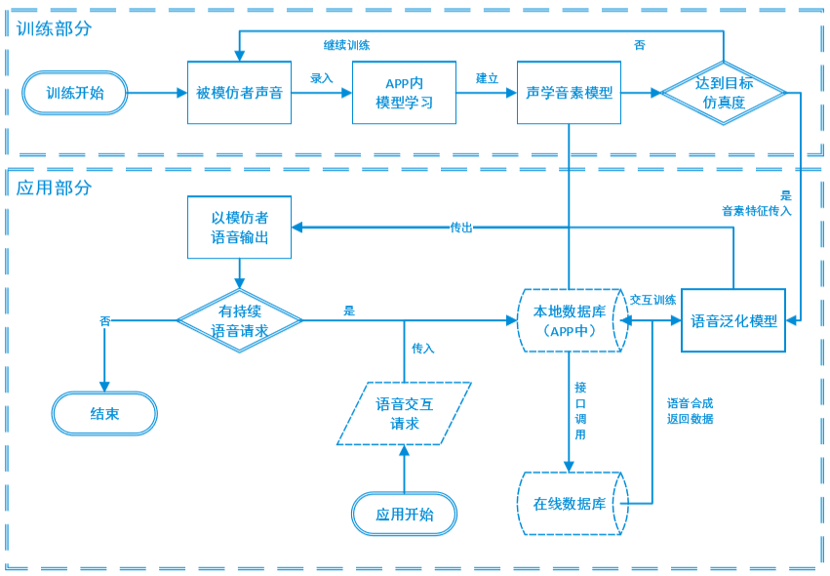
PartTwo 总体构架

Slide 9

3
工程及研究成果

Slide 10
PartThree Android APP 基本架构

Slide 11
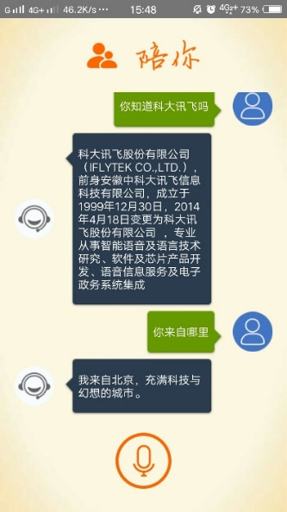
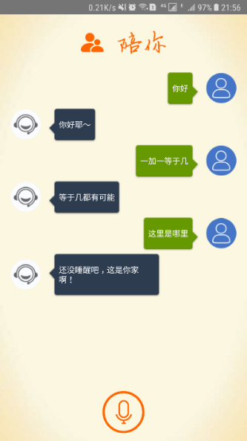
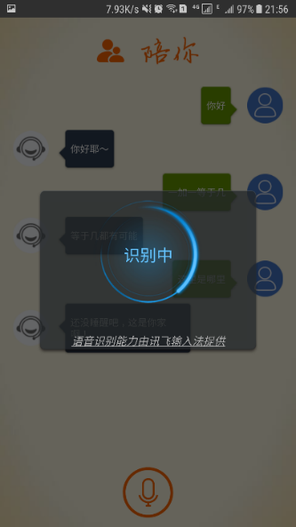
PartThree 对话功能实现

Slide 12
PartThree 科研成果
项目期间完成5篇学术论文，另4篇待完善
1. Neural Network Compression and Acceleration: An Overview
2. Cognition-based Deep Learning: Pregresses and Perspectives (AIAI accepted EI)
3. Knowledge-based Recurrent Attentive Neural Network for Small Object Detection (ITSC18 In review) (CAS A Top 5%)
4. Graph Theory Applied to Biological Network Alignment
5. Affine LBG: Algorithm for Codebook Training of Univariate Linear Approximation (EUSIPCO18 In review) (CCF B)
6. Knowledge-based Hierachy Associative Memory with Chaos Control (NIPS18 In preparation) (CCF A)
7. Detecting Adolescent Periodic Stress via Micro-blog (Ubicomp18 In preparation) (CCF A)
8. What does the basic research of next-generation artificial intelligence do? Finding inspirations for development from human brain. (In Chinese) (In preparation)
9. Variational Reinforcement Learning for Hidden Structure Discovering (NIPS Whp on Approximate Inference) (CCF A In preparation)

Slide 13
4
经费使用情况

Slide 14
PartFour 经费使用情况
开支科目 | 预算金费（元） | 主要用途 | 阶段经费（元）
 |  |  | 前半阶段 | 后半阶段
实际经费总额 | 7802 | 购买真机测试、论文版权、内外部交流 | 3596 | 4406
Android测试机(红米Note4 64GB) | 799 | Android系统测试 | 799 | 0
Android测试机(红米4A 16GB*3) | 1797 | Android系统测试 | 1797 | 0
论文出版费 | 3606 | 写作论文的出版 | 0 | 3606
计算、差旅费 | 200 | 打印费 | 200 | 200
参考图书 | 1000 | 购买参考图书 | 600 | 400
成员交流学习 | 400 | 团队文化建设 | 200 | 200
学校批准经费

Slide 15
5
展板信息

Slide 16
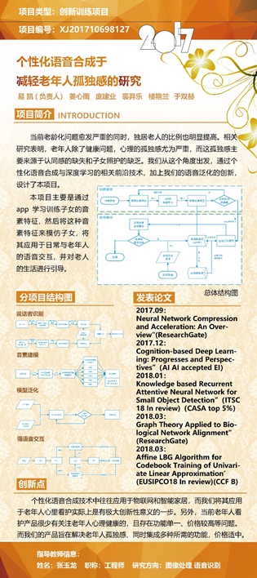
PartFive展板信息
项目类型：创新训练项目
项目名称：个性化语音合成于减轻老年人孤独感的研究与系统实现
项目编号：XJ201710698127
立项年份：2017
项目成员：易 凯(负责人）姜心雨 庞建业 裘羿乐 楼艳兰 于双赫
项目指导教师信息：
姓名：张玉龙
职称：工程师
研究方向：图像处理 语音识别

Slide 17
THANK YOU
报告人：易凯

